Slide 1


APPLICATION DE GESTION HOTELIERE
Khadim Gueye
Idrissa Massaly
Mouhamed Mor Faye
Bacar imane

Slide 2
RESUME DE LA SEMAINE DU 30 JANVIER AU 5 FEVRIER
On a pu tous installer l’environnement de flutter
Mais pour la connexion avec clé pour l’API REST , nous avons eu quelques soucis , cela marche en local mais ne marche pas pour le dolibarr hébergé(Access control origin).
nous avons aussi essayer de nous connecter a partir de mysql1 de dart mais cela n’a pas marcher.
Nous avons passé le week-end a vouloir régler ces problèmes sans succès.
Nous avons découvert qu’on pouvais créer notre propre api dans dolibarr. Nous allons exploiter cela dans la prochaine semaine tout en essayant de démarrer la conception en locale d’abord puis en distant.
Nous voulons nous concentrer sur le back-end avec la connexion par API et directement sur la base de donnée plutôt que sur le front–end.

Slide 3
Installation de flutter

Slide 4
Ajout de Flutter
Nous avons donc installé pas mal de choses mais toujours pas le SDK de Flutter.
Rendons nous donc sur la page magique de flutter dev

Slide 5
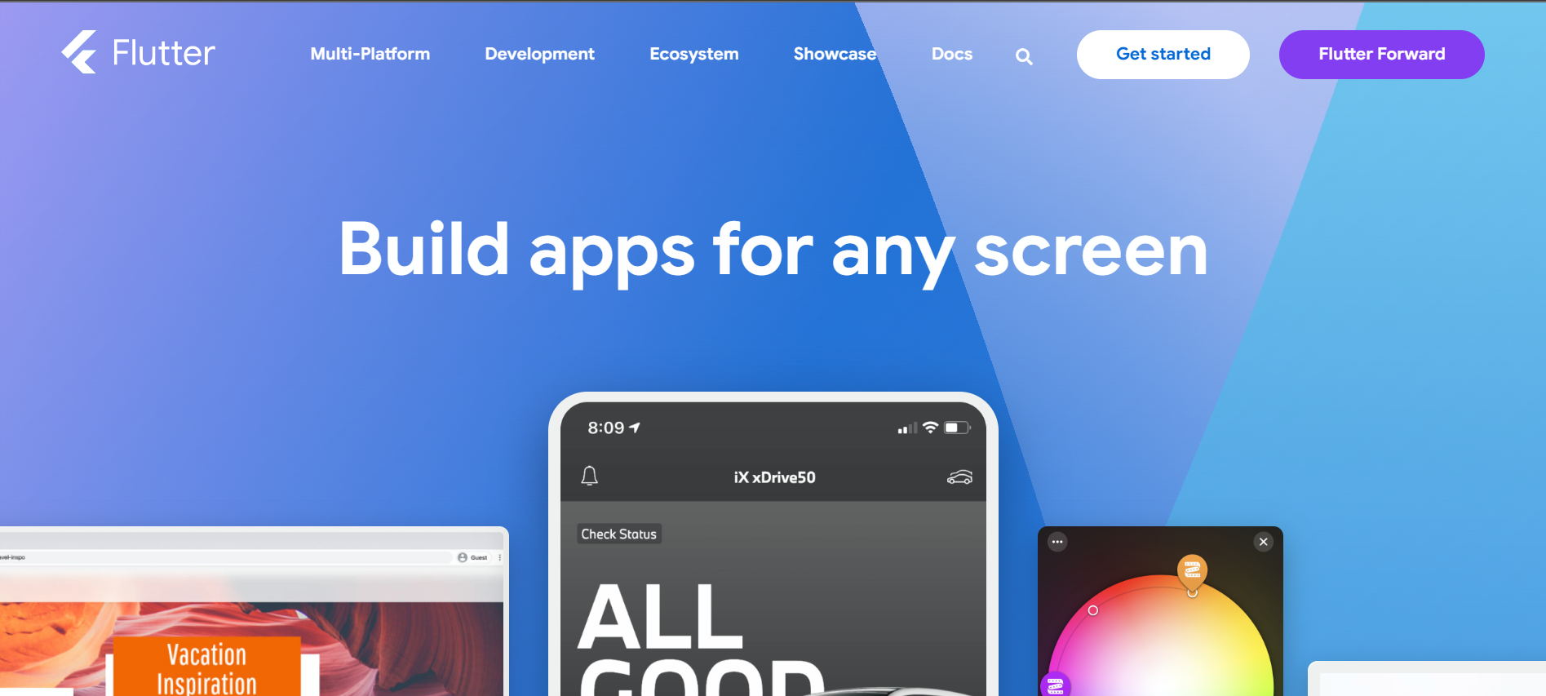
puis cliquons sur le Get started, vous aurez ainsi la possibilité de choisir votre système d'exploitation. Nous allons ici faire un setup général qui conviendra à tous, car nous avons déjà installé des éléments spécifiques.

Slide 6
Téléchargement de Flutter
Une fois que vous avez bien choisi votre système d'exploitation, nous pouvons ainsi télécharger "Enfin" ce fameux SDK de Flutter, cliquez donc sur le bouton et laissez le se télécharger.
Pour Windows: Dézippez le et placez le dossier dézippé à l'endroit de votre choix.
Pour Mac: le dossier devrait se défi-per automatiquement, placez le ensuite à l'endroit de votre choix
Pour Linux: le fichier sera lui aussi dézippé, vous n'aurez plus qu'a le déplacer.

Slide 7
Installation d’Android Studio
Ce sera l'IDE que nous allons utiliser durant notre projet. Bien évidemment, rien ne vous interdit d'utiliser un autre éditeur, mais l'installation de ce dernier est obligatoire pour pouvoir lancer Flutter
Allez donc sur votre navigateur préféré et tapez Android Studio. Vous arriverez sur developper Android com

Slide 8
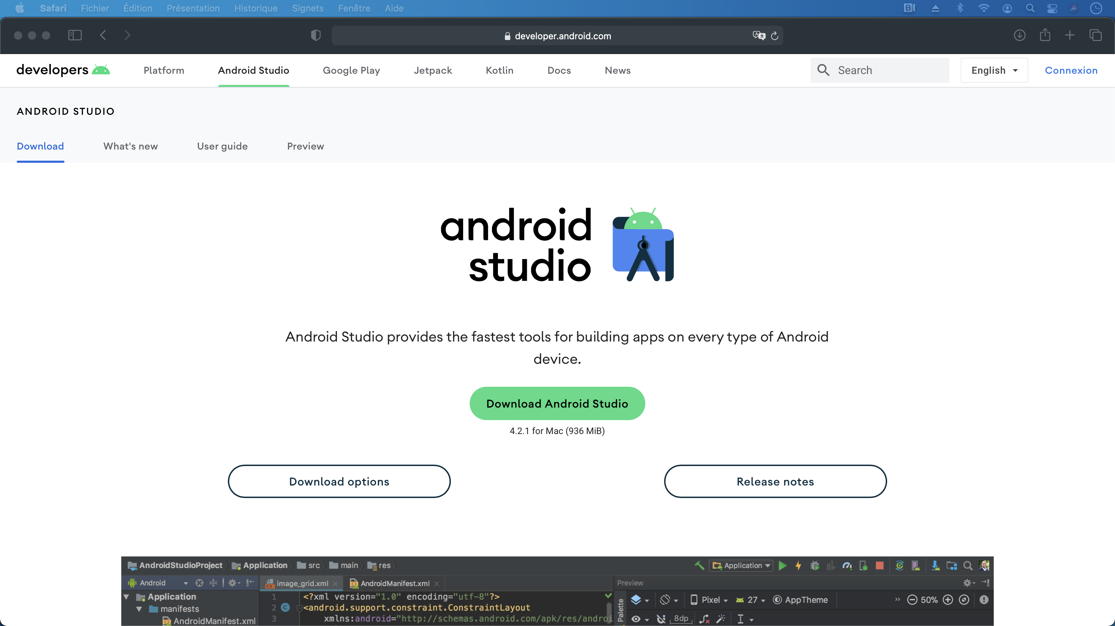

Slide 9
Installation d’Android Studio
cliquez sur download et installez le
Suivez pas à pas les étapes d'installation. C'est tout simple, il suffit de suivre les étapes de l'installateur.
Une fois Android Studio installé, lancez le.
Comparé à l'image ci-dessous, l'option Create New Flutter Project ne devrait pas y figurer.
Comme Flutter n'est pas configuré, nous devrons installer les extensions flutter et Dart.
Lancez donc Android Studio et allez dans préférences comme indiqué sur l'image:

Slide 10
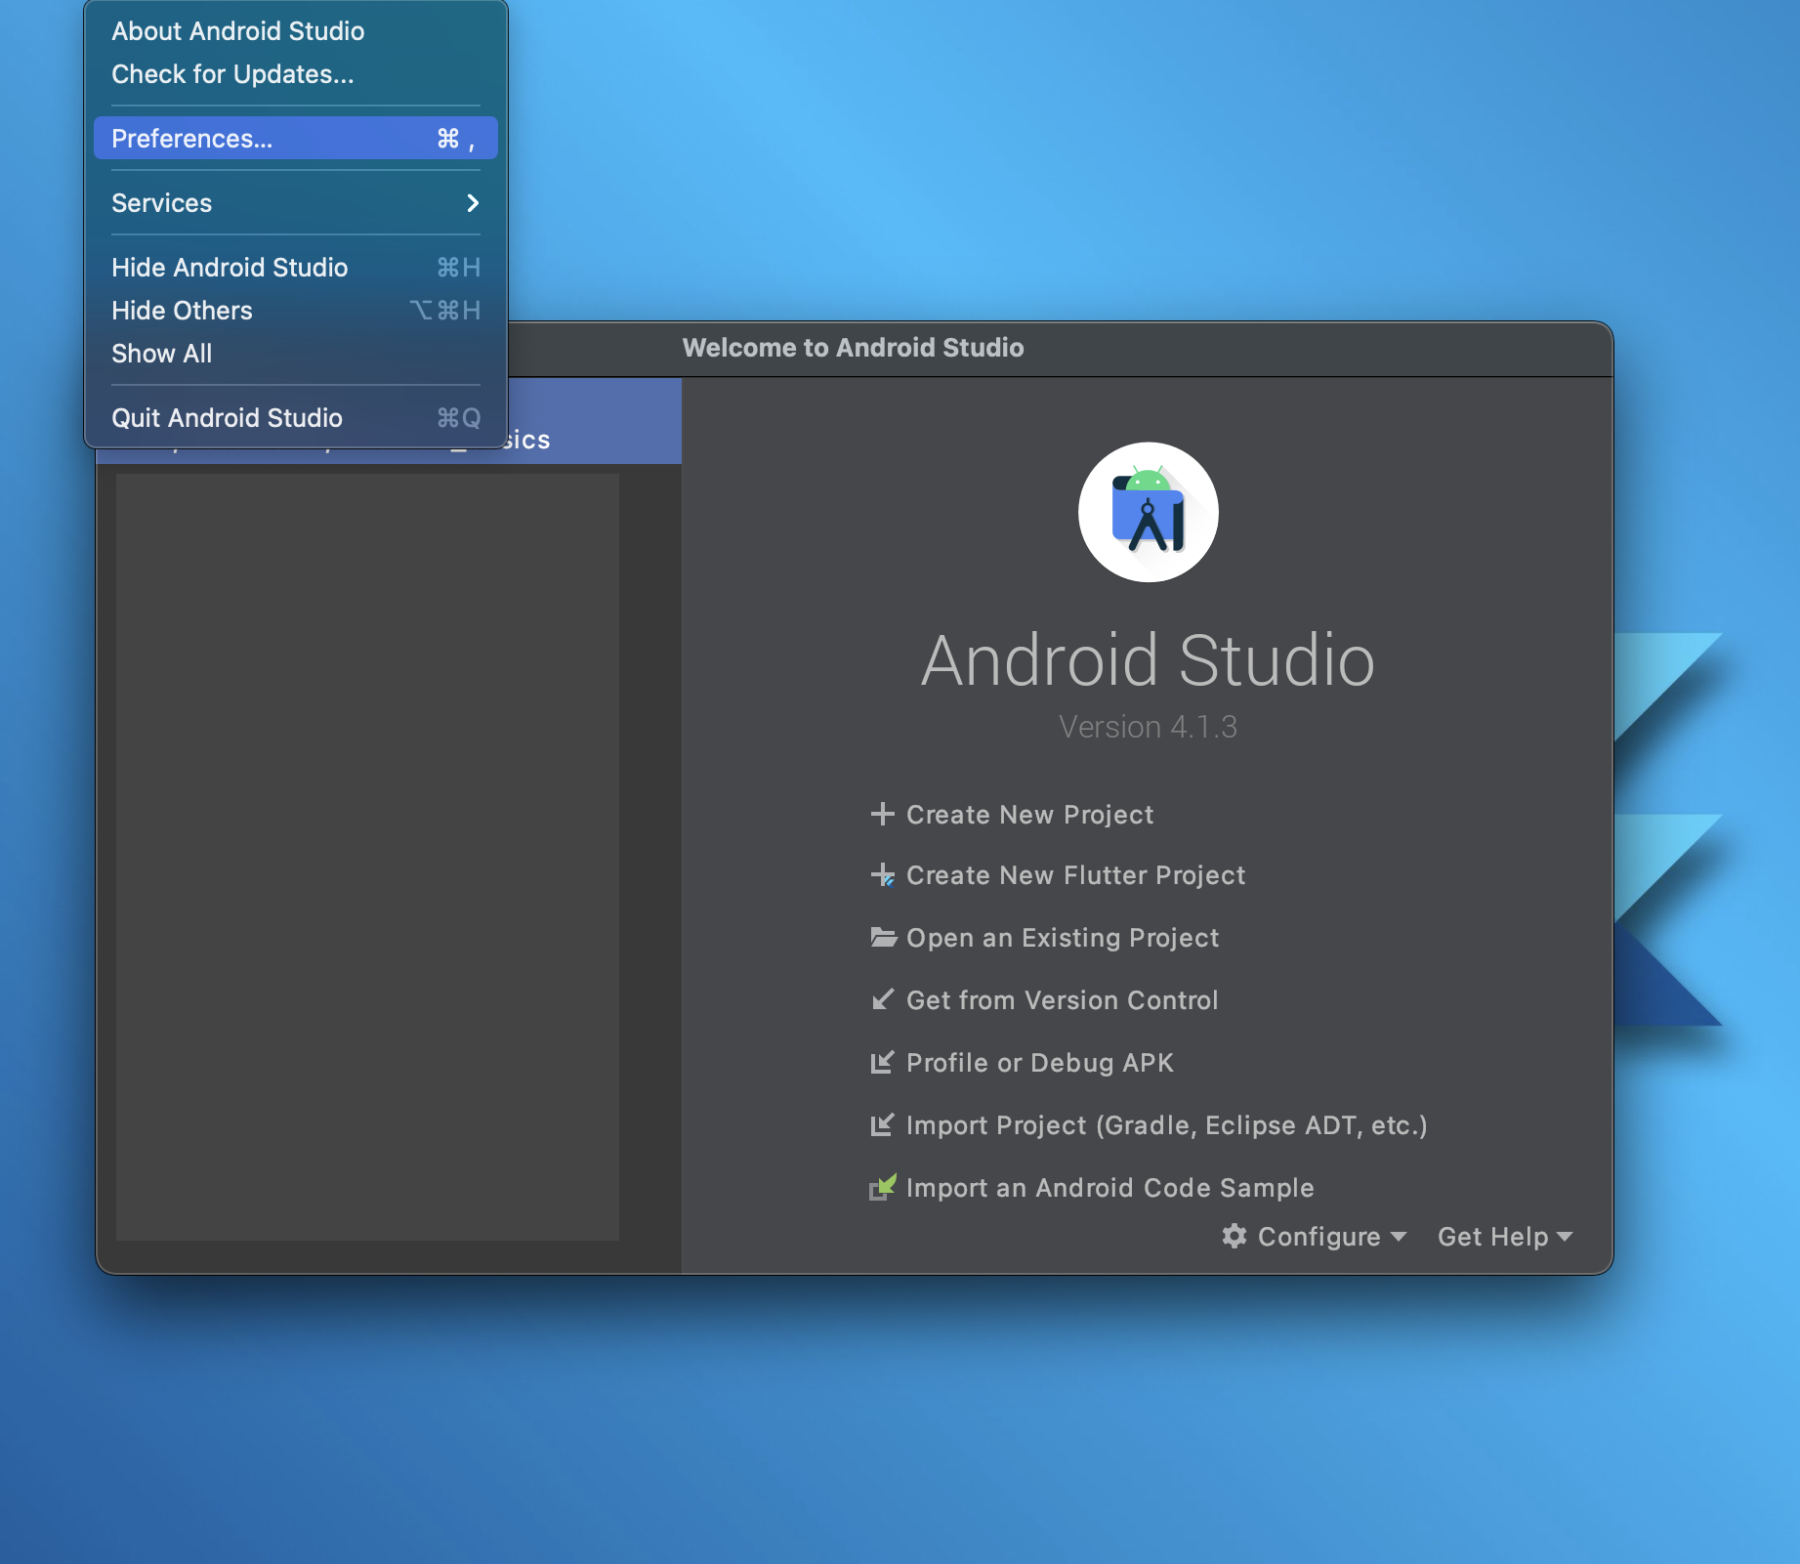

Slide 11
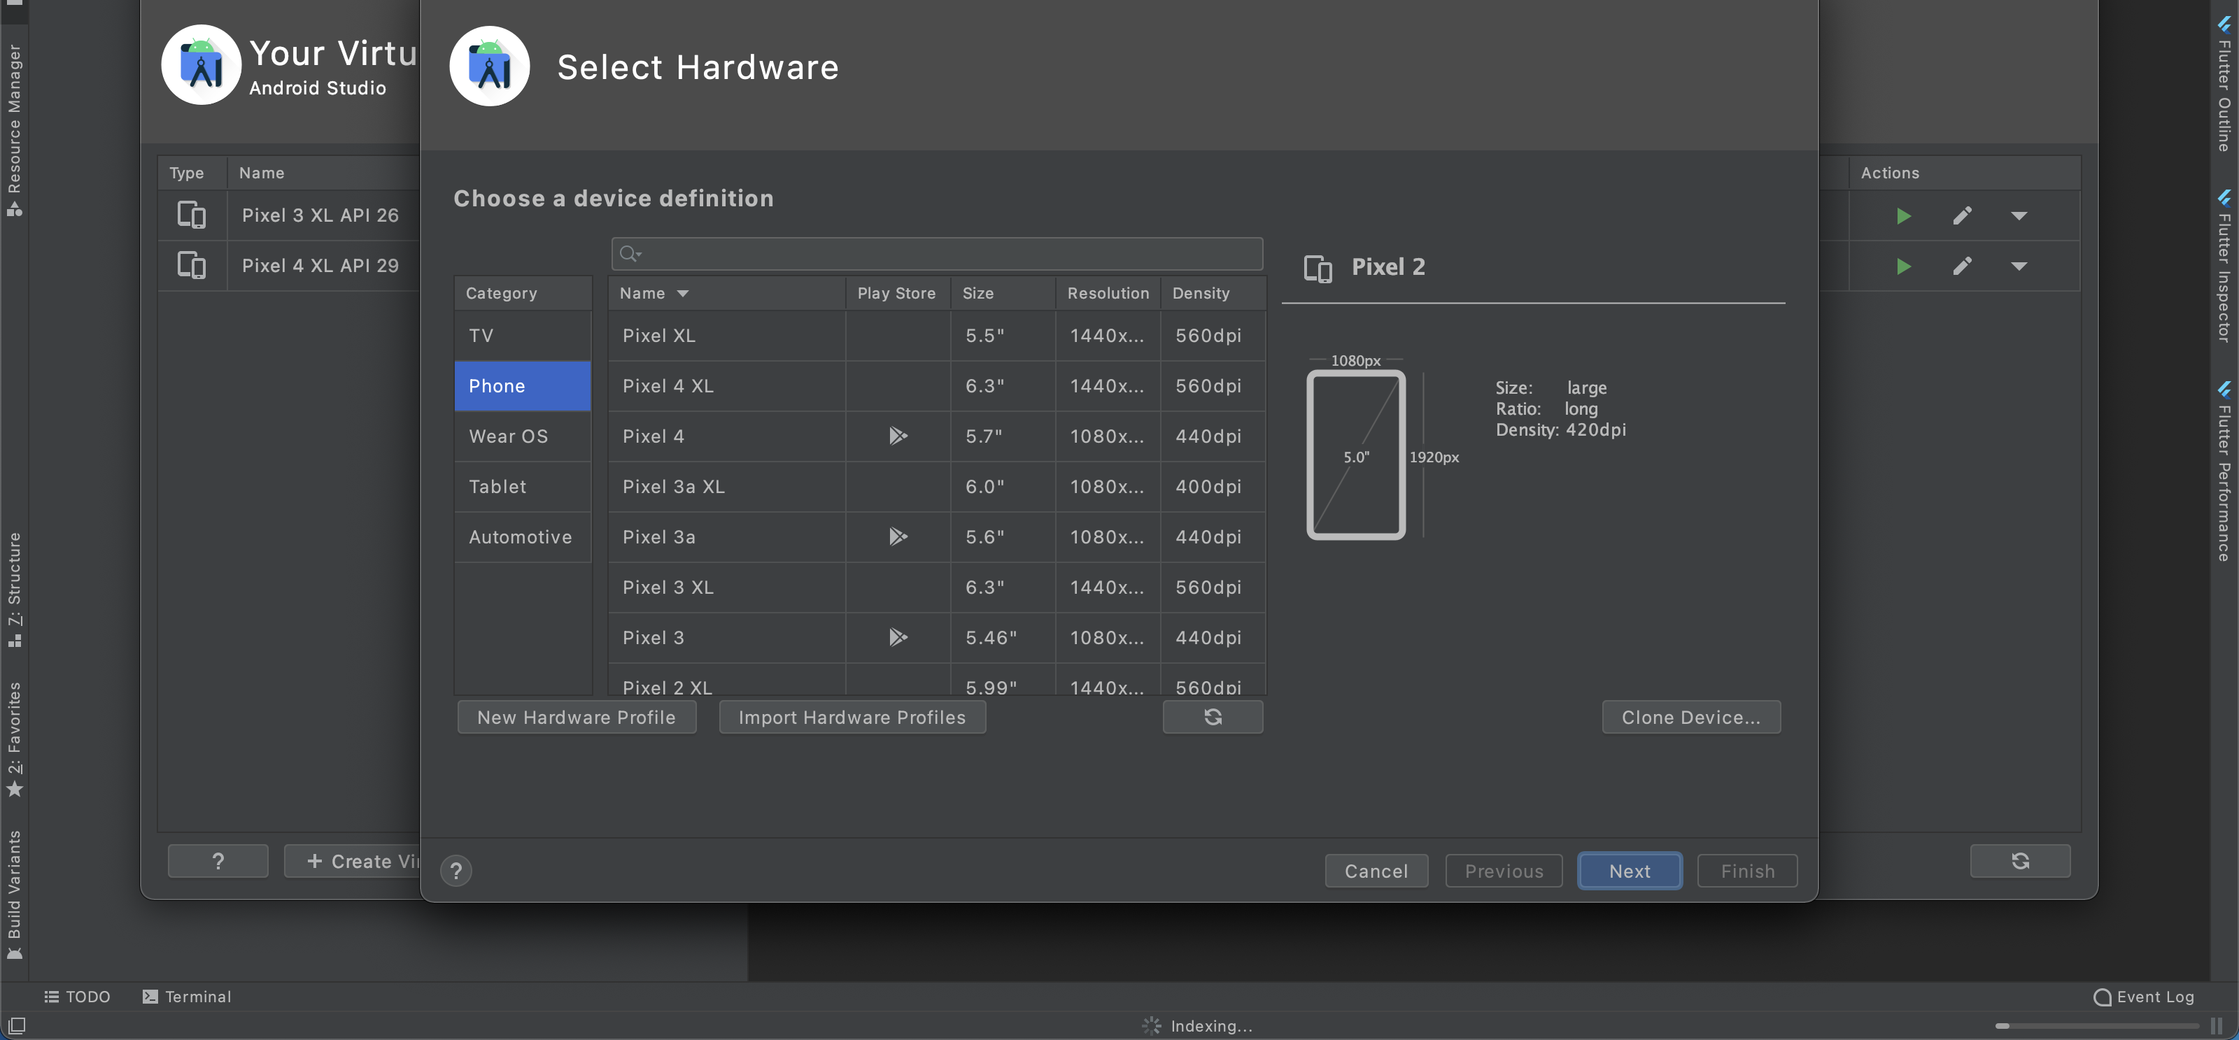
et ajoutez celle de votre choix. Vous devrez surement télécharger une version Android pour que cette dernière puisse être crée.
Vous pourrez désormais la lancer en appuyant sur le bouton play du avd manager.

Slide 12
Puis allez dans plugins, marketplace et installez flutter puis Dart.
Redémarrez Android Studio

Slide 13
Utilisation de VS CODE
Sur l'écran d'accueil, faire un Command + shift + P
Créons donc un nouveau projet flutter , choisir application après donner un nom au projet.
Au bout de quelques minutes on voit nos fichiers se télécharger

Slide 14
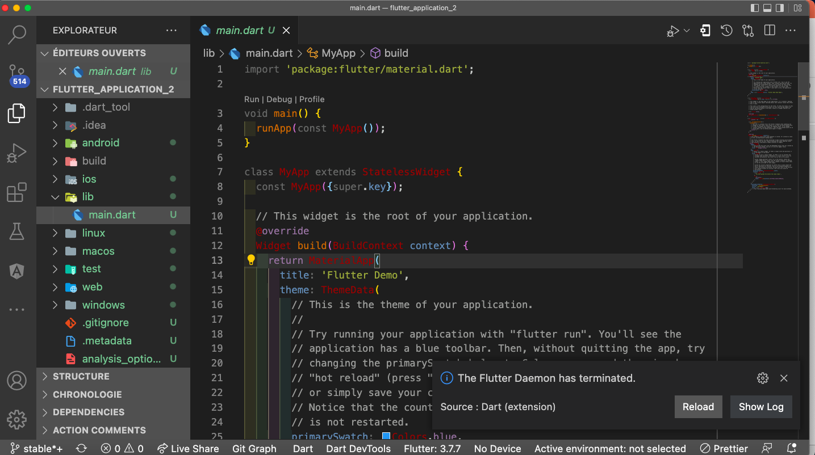
Ici on voit notre application qui s’est bien chargée

Slide 15
Mise à jour du chemin PATH (Windows)
Pour pouvoir utiliser Flutter dans la console Windows classique:
Dans la barre de démarrage, cherchez: modifiez vos variables d'environnement
Sélectionnez la variable Path. Vous devriez avoir déjà une variable existante. Utilisez un point virgule (;) a la fin de cette variable pour ajouter le chemin de flutter
Retournez dans votre dossier Flutter et entrez dans le dossier bin
Copiez ce chemin et collez le après le point virgule
Si une console est en route Powershell ou autre, fermez la et réouvrez la
Tapez flutter dans la ligne de commande
Un texte welcome to flutter devrait apparaître
Nous pourrons lancer flutter doctor juste après

Slide 16
Lancement de notre application

Slide 17
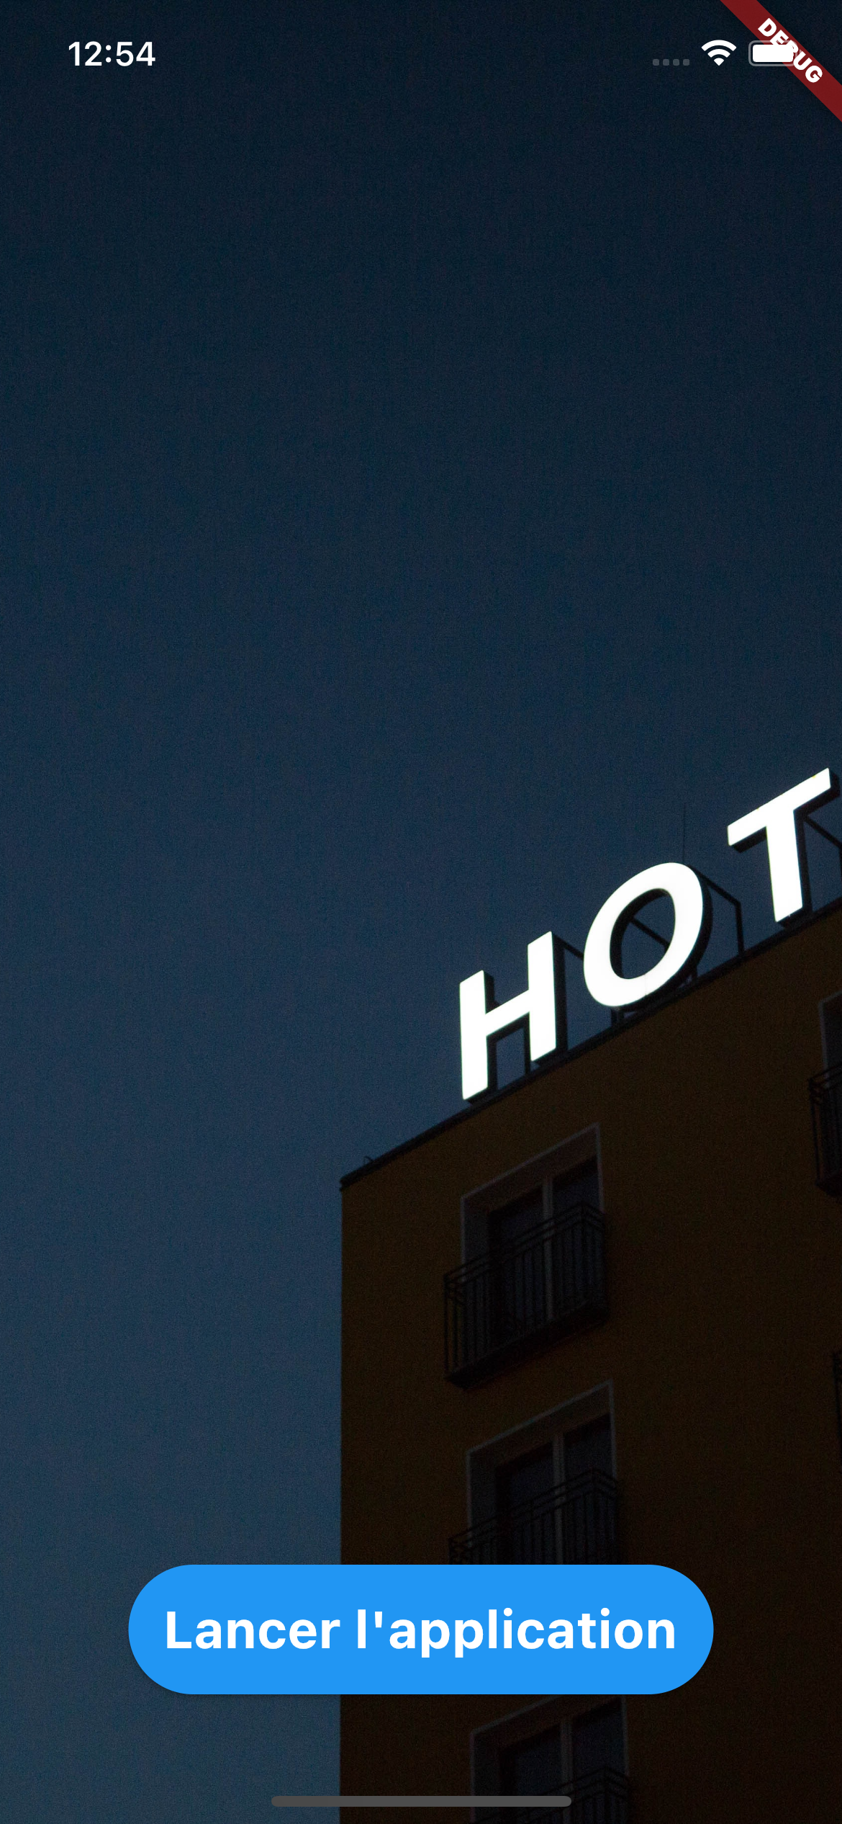
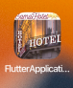
L’application de gestion hôtelière permet comme son nom de gérer un hôtel. Dans notre application mobile nous avons essayé d’implémenter les différentes fonctionnalités qui sont :

Slide 18
Réalisation du menu principal

Slide 19
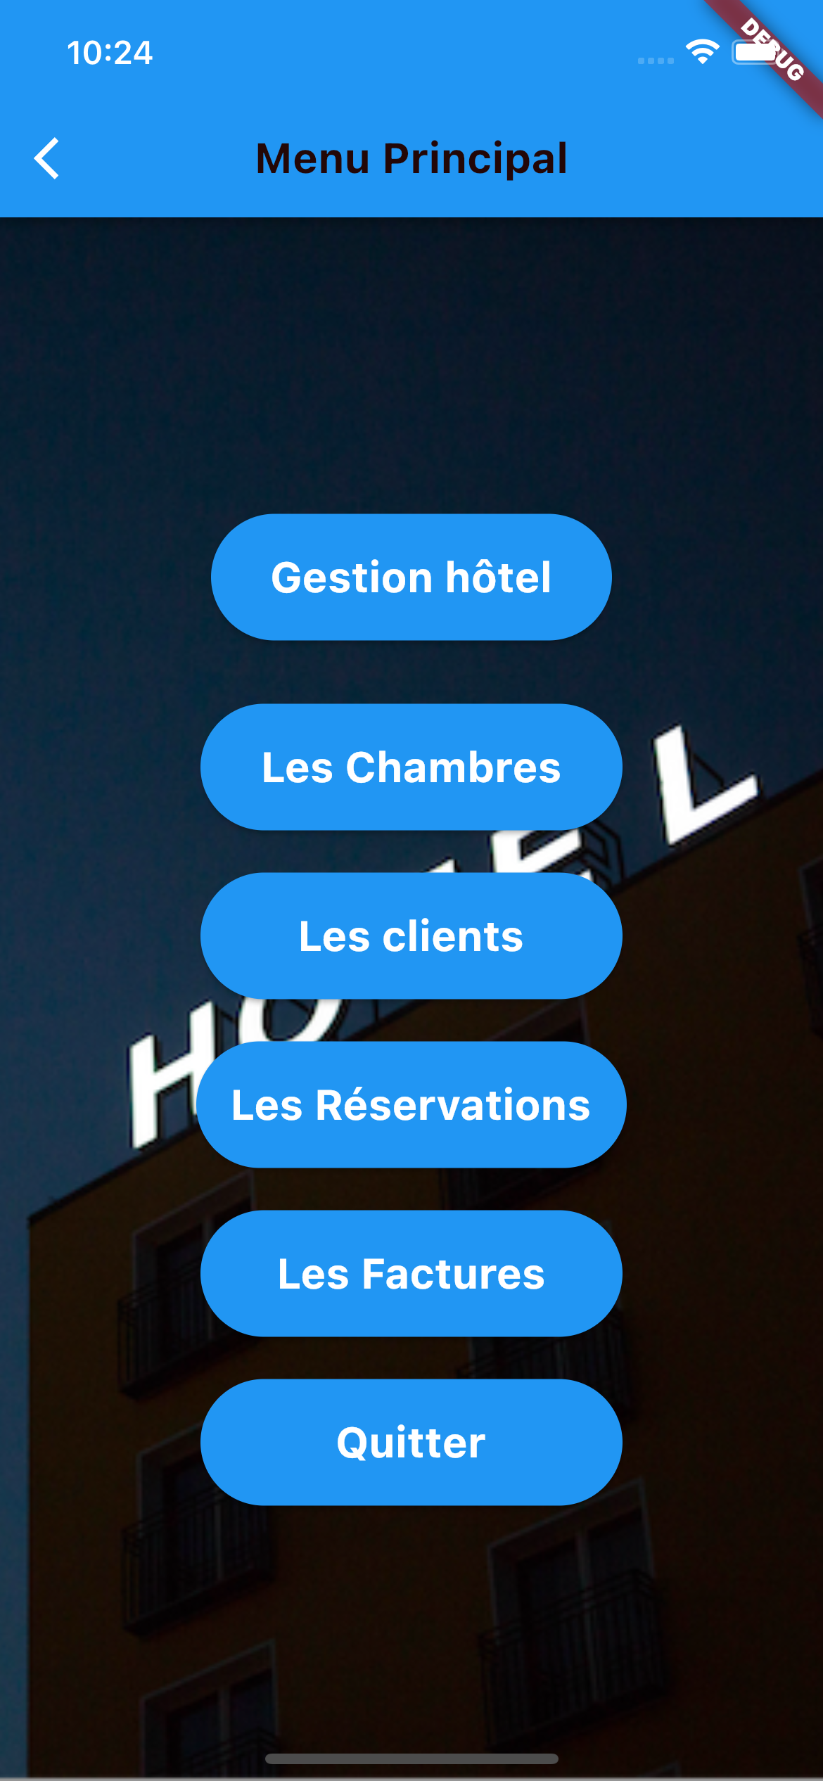
Voici le menu principal de l’application

Slide 20
Réalisation du module: Gestion Hotel

Slide 21
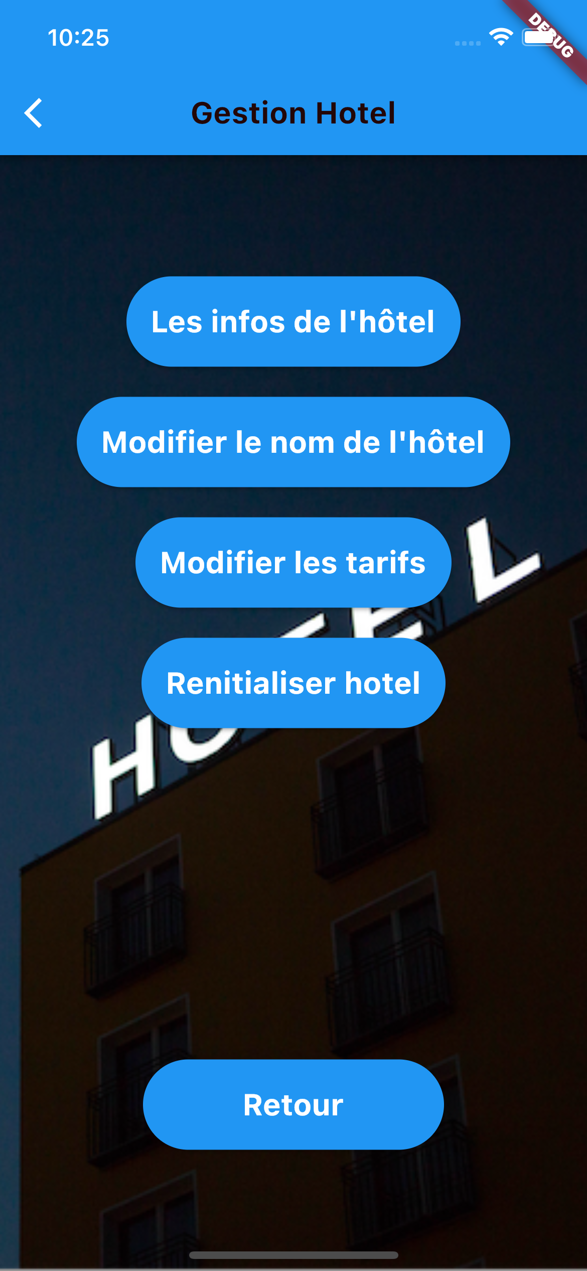
-La gestion de l’hôtel : Dans laquelle on aura la possible de voir les informations de l’hôtel , de modifier le nom de l’hôtel ainsi que les tarifs. On peut également réinitialiser l’hôtel.

Slide 22
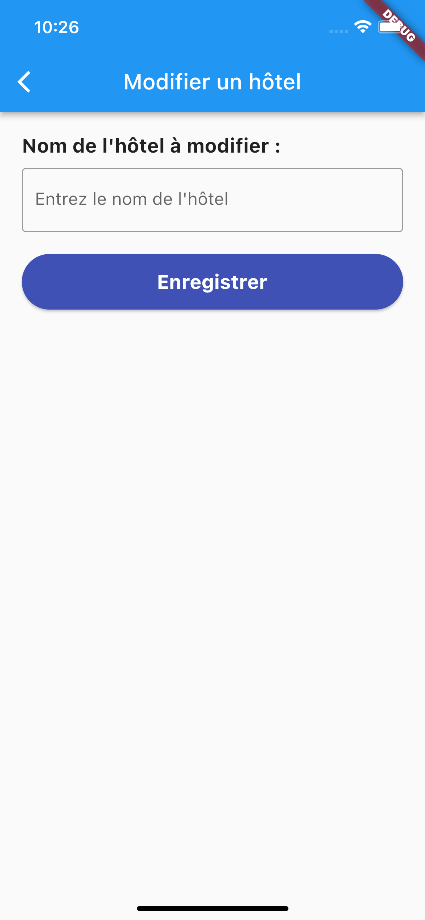
La page de modification de l’hotel

Slide 23
Réalisation du module: Gestion Client

Slide 24
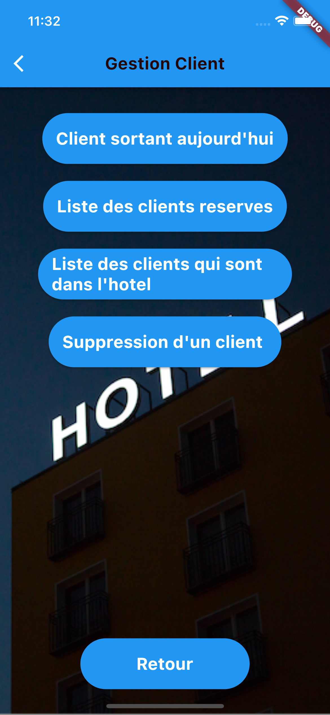
-La gestion des clients : Dans laquelle on verra les client sortant au même jour , ceux qui ont réservé , ceux étant dans l’hôtel , et enfin la possibilité d’en supprimer un

Slide 25
Réalisation du module: Gestion Chambre

Slide 26
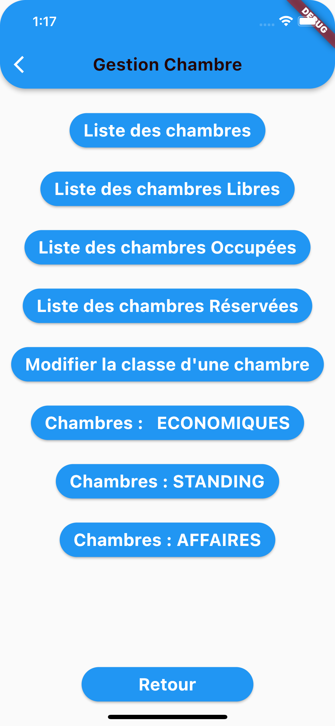
-La gestion des chambres :
Dans laquelle on verra le statut de tous les chambres par liste . Aussi la classe de chaque chambre (E , S , A ).

Slide 27
Réalisation du module: Gestion Reservation

Slide 28
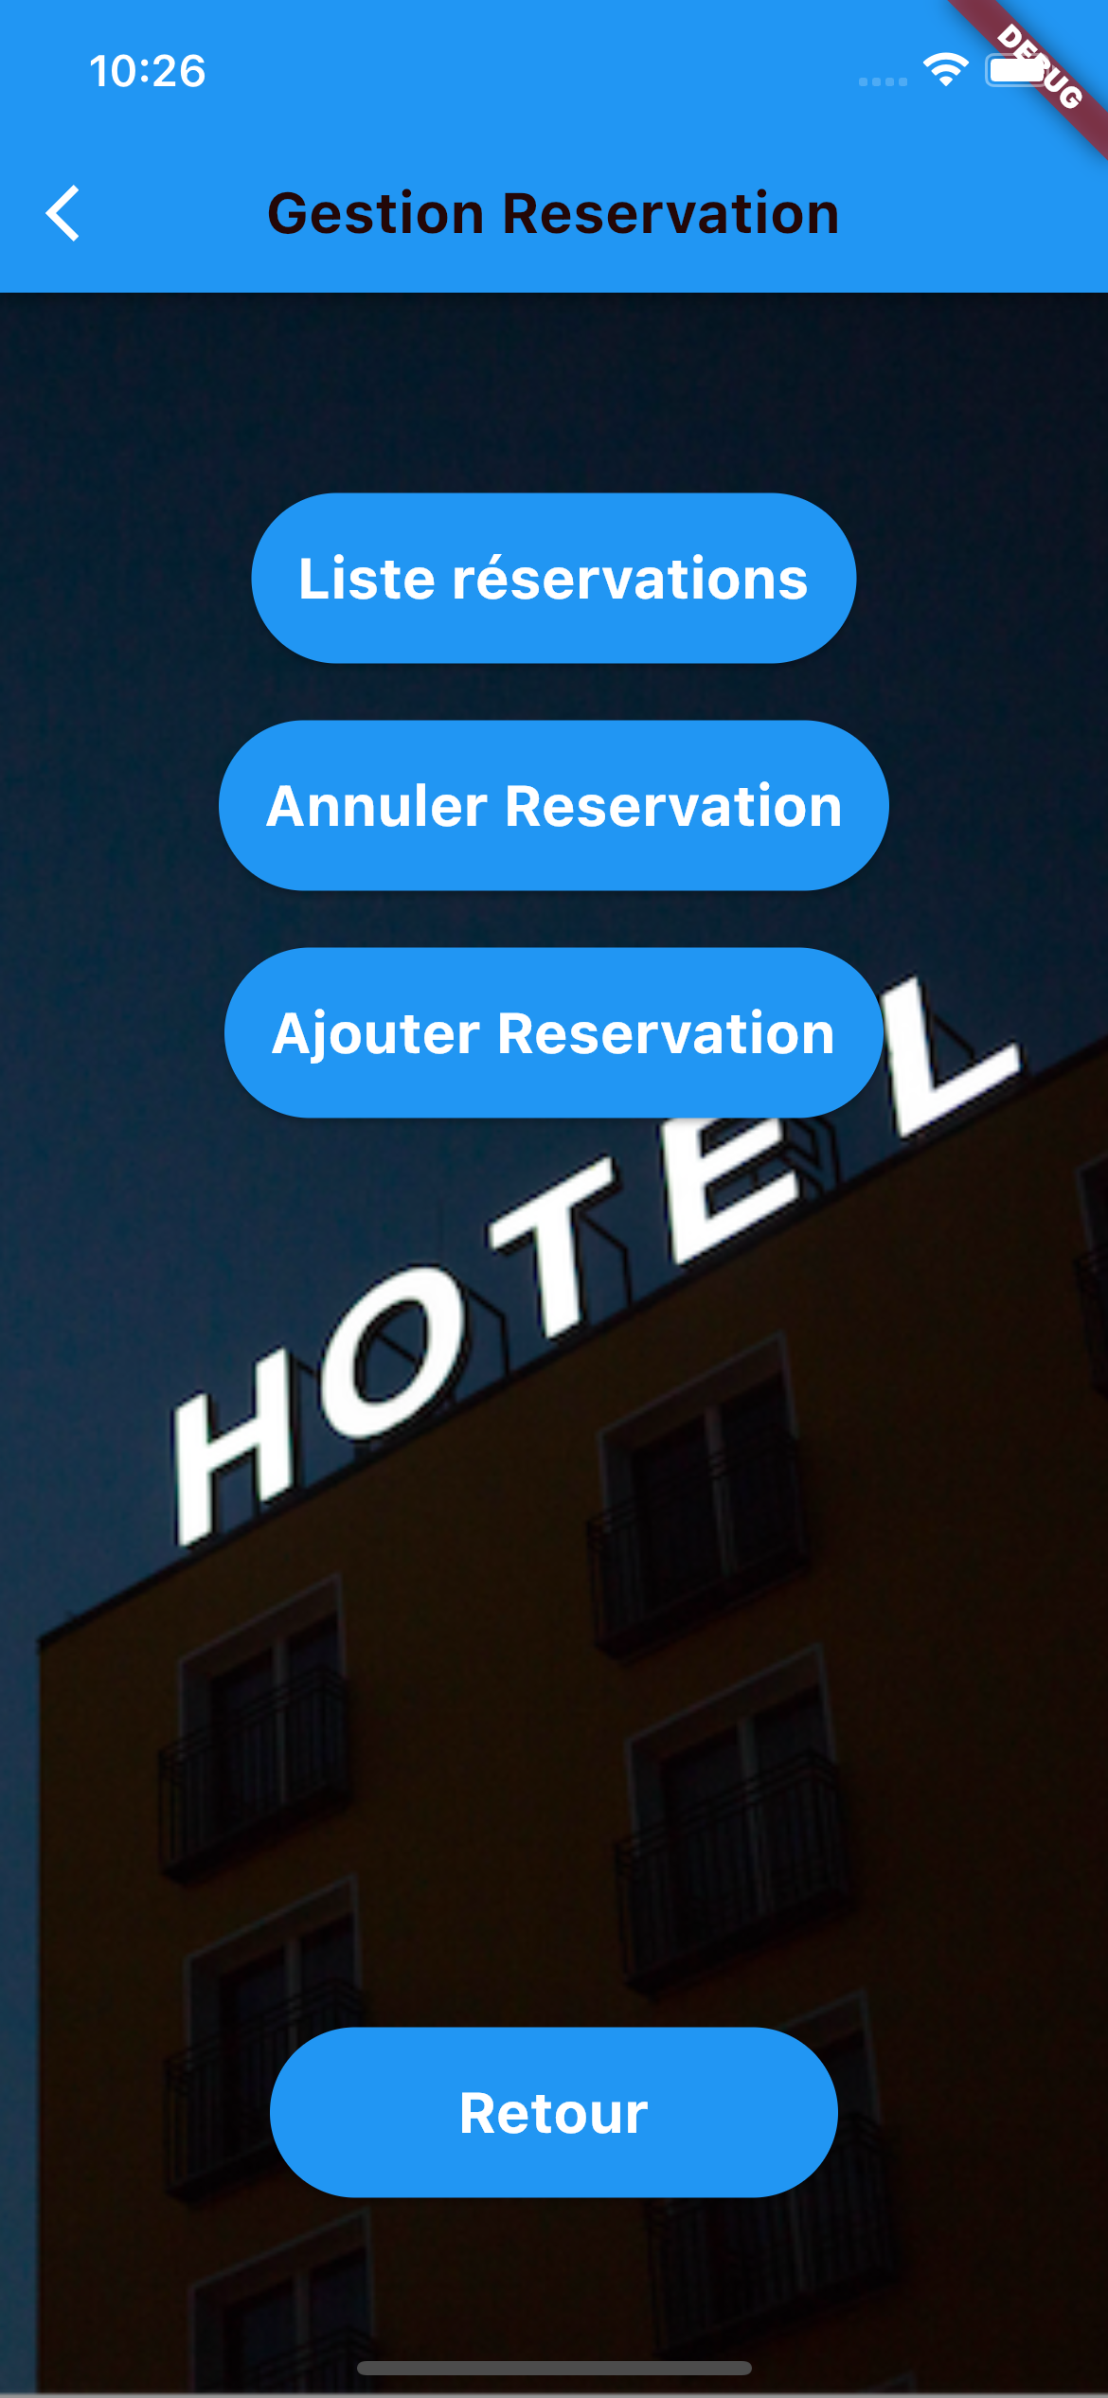
-La gestion des réservations :
Ici on verra la liste des réservations , on pourra en ajouter une et en annuler une également.

Slide 29
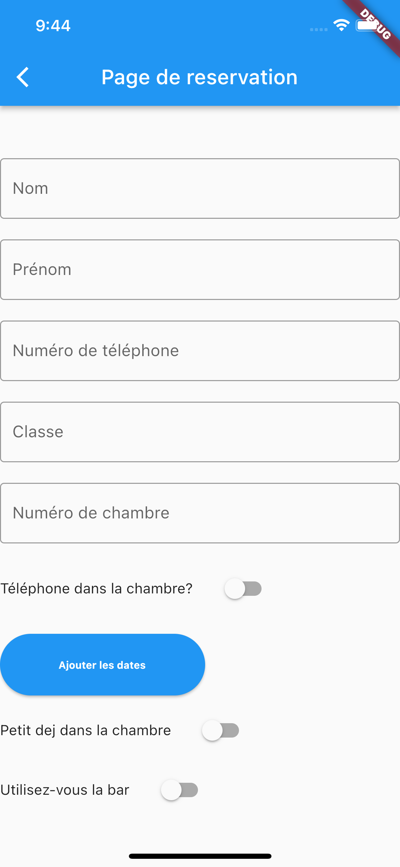
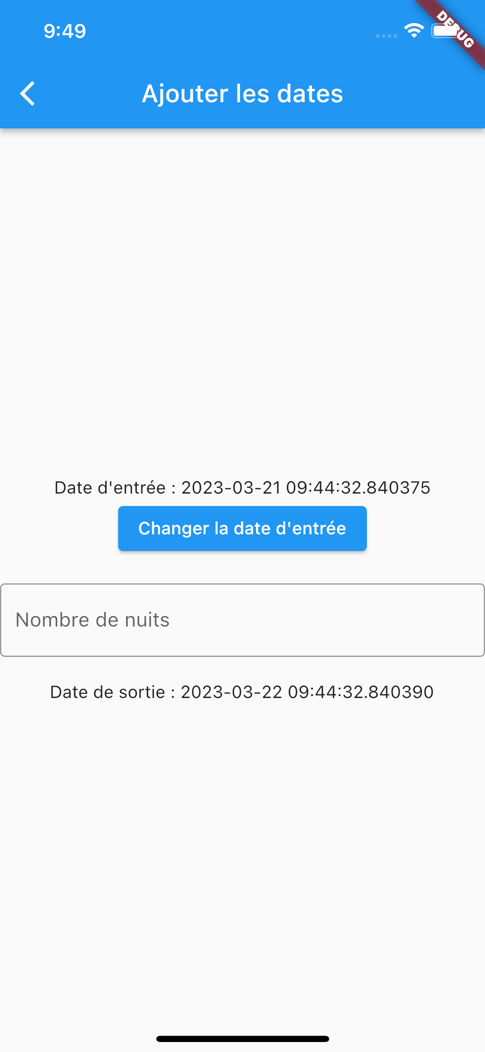
De là on Pourra ajouter une réservation a partir d’un formulaire

Slide 30
Réalisation du module: Gestion Facture

Slide 31
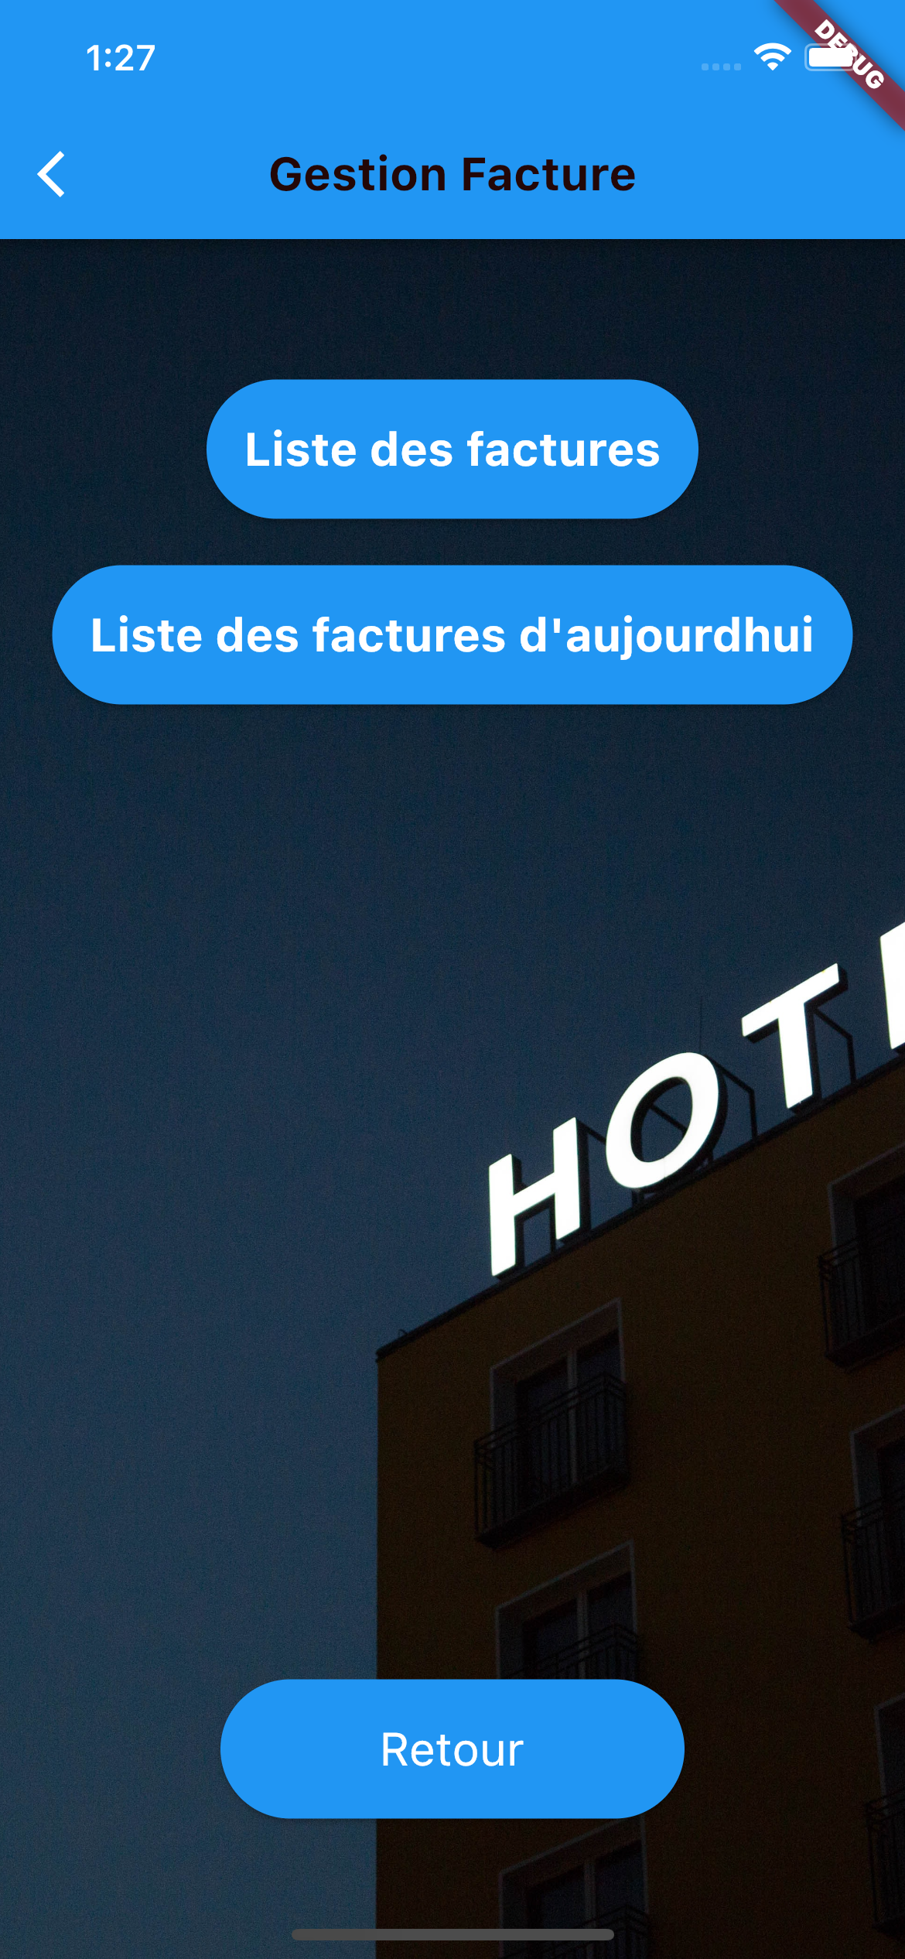

Slide 32
conclusion
En résumé , on peut dire qu’on a eu a implémenter les interfaces des différents modules . La base de données n’y est pas intégrée a cause des erreurs rencontrées lors de l’ajout de cette dernière.

